Slide 1

PROGRAMACIÓN WEB I
TEMA 02
CREACIÓN Y CONSUMO DE SERVICIOS WEB CON PHP
Creación de un sitio web con Bootstrap
Carga de contenido HTML con el API Fetch
Navegación con el componente navbar de Bootstrap y el API Fetch para una Aplicación One Page
Carga de scripts Javascript dinámicamente
Uso de API Fetch para cargar contenido JSON de un servicio web
Uso de map para examinar contenido JSON y mostrarlos en una tabla

Slide 2

INTRODUCCIÓN
DE LA SESIÓN

Slide 3

+ INTRODUCCIÓN
Los Frameworks CSS como Bootstrap permiten armar rápida y fácilmente una página web. Los servicios web pueden ser consumidos por aplicaciones web, móviles, videojuegos etc.
Para leer contenido estático o dinámico a partir de datos remotos con JavaScript existe el API Fetch y diversos métodos que permiten mostrar el contenido en la página web. Los datos JSON generados por servicios web también pueden ser leídos con el API Fetch.
En esta sesión:
Elaborarás contenido HTML a partir de Bootstrap.
Leerás contenido HTML con el api Fetch para crear contenido dinámicamente en la página web.
Aprenderás a adjuntar archivos JavaScript dinámicamente en una página web.
Comprobarás fila a fila el contenido de un archivo JSON.

Slide 4
CREACIÓN DE UN SITIO WEB CON BOOTSTRAP

Slide 5

+ CREACIÓN DE UN SITIO WEB CON BOOTSTRAP
BOOTSTRAP
Bootstrap es un Framework CSS.
Un Framework CSS es un conjunto de clases CSS que permiten armar rápidamente una página web.
Frameworks más empleados:
Bootstrap
Foundation
Tailwind
Bulma
…

Slide 6
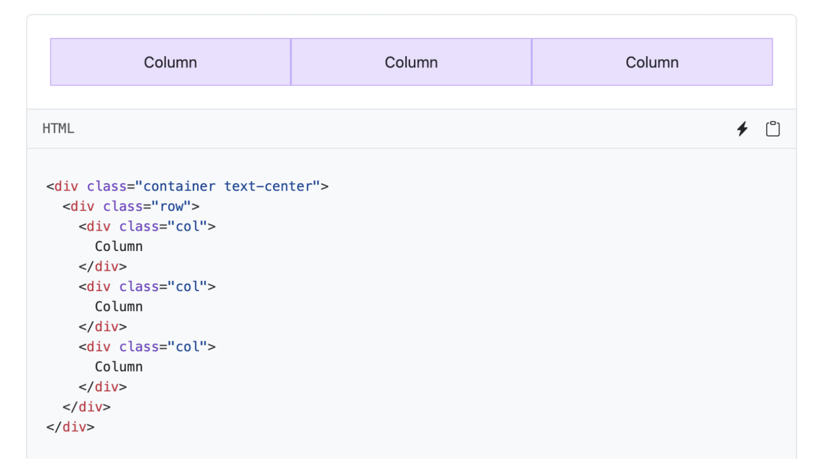
+ CREACIÓN DE UN SITIO WEB CON BOOTSTRAP
CLASES BÁSICAS DE BOOTSTRAP
Para armar la estructura básica html de una página web, Bootstrap dispone de las clases básicas:
.container
.row
.col

Slide 7
CARGA DE CONTENIDO HTML CON EL API FETCH

Slide 8
+ CARGA DE CONTENIDO HTML CON EL API FETCH
EL API FETCH
El Api Fetch de JavaScript permite acceder y manipular peticiones y respuestas a ubicaciones remotas
Puede cargar contenido:
Texto
JSON
Imágenes
…
fetch('http://example.com/datos.txt')
.then(response => response.text())
.then(data => console.log(data));
fetch('http://example.com/movies.json')
.then(response => response.json())
.then(data => console.log(data));

Slide 9
NAVEGACIÓN CON EL COMPONENTE NAVBAR DE BOOTSTRAP Y EL API FETCH PARA UNA APLICACIÓN ONE PAGE

Slide 10
+ NAVEGACIÓN CON EL COMPONENTE NAVBAR DE BOOTSTRAP Y EL API FETCH PARA UNA APLICACIÓN ONE PAGE
COMPONENTE NAVBAR
El componente navbar de Bootstrap permite implementar fácilmente una barra de navegación.
<nav class="navbar navbar-expand-lg bg-body-tertiary">
<div class="container-fluid">
<div class="collapse navbar-collapse" id="navbarNav">
<ul class="navbar-nav">
<li class="nav-item">
<a class="nav-link" href="#contenido1">Contenido1</a>
</li>
<li class="nav-item">
<a class="nav-link" href="#contenido2">Contenido2</a>
</li>
</ul>
</div>
</div>
</nav>

Slide 11
+ NAVEGACIÓN CON EL COMPONENTE NAVBAR DE BOOTSTRAP Y EL API FETCH PARA UNA APLICACIÓN ONE PAGE
CARGAR CONTENIDO HTML CON FETCH
Se puede cargar contenido html dinámicamente con fetch para mostrarlo en la página web.
fetch(rutaArchivo)
.then(response => response.text())
.then(data => {
console.log(data)
document.getElementById("contenido").innerHTML = data
})

Slide 12
+ NAVEGACIÓN CON EL COMPONENTE NAVBAR DE BOOTSTRAP Y EL API FETCH PARA UNA APLICACIÓN ONE PAGE
CARGAR CONTENIDO HTML
Se pueden programar eventos en los hipervínculos.
<nav class="navbar navbar-expand-lg bg-body-tertiary">
<div class="container-fluid">
<div class="collapse navbar-collapse" id="navbarNav">
<ul class="navbar-nav">
<li class="nav-item">
<a class="nav-link" href="#" id=“menú-item-pagina1">Página 1</a>
</li>
<li class="nav-item">
<a class="nav-link" href="#" id=“menú-item-pagina2">Página 2</a>
</li>
</ul>
</div>
</div>
</nav>

Slide 13
+ NAVEGACIÓN CON EL COMPONENTE NAVBAR DE BOOTSTRAP Y EL API FETCH PARA UNA APLICACIÓN ONE PAGE
MOSTRAR CONTENIDO COMO PÁGINA
Se puede reemplazar el contenido html de una página simulando la navegación a otra página.
document.getElementById("menu-item-pagina1").addEventListener("click", () => {
fetch("pages/pagina1.html")
.then(response => response.text())
.then(data => {
document.getElementById("main-content").innerHTML = data
})
})

Slide 14
CARGA DE SCRIPTS JAVASCRIPT DINÁMICAMENTE

Slide 15
+ CARGA DE SCRIPTS JAVASCRIPT DINÁMICAMENTE
Se puede agregar archivos JavaScript dinámicamente a una página html cargada con fetch e innerHTL.
document.getElementById("menu-item-pagina1").addEventListener("click", () => {
fetch("pages/pagina1.html")
.then(response => response.text())
.then(data => {
document.getElementById("main-content").innerHTML = data
let script = document.createElement("script")
script.src = "pages/codigo1.js"
document.getElementById("main-content").appendChild(script)
})
})

Slide 16
+ CARGA DE SCRIPTS JAVASCRIPT DINÁMICAMENTE
let script = document.createElement("script")
Este método crea un objeto html script que será representado por la variable script.
.document.getElementById("main-content").appendChild(script)
Con el método appendChild se agrega como elemento hijo el objeto representado por la variable script dentro del objeto creado cuyo id es main-content.

Slide 17
USO DE API FETCH PARA CARGAR CONTENIDO JSON DE UN SERVICIO WEB

Slide 18
+ USO DE API FETCH PARA CARGAR CONTENIDO JSON DE UN SERVICIO WEB
Se lee un servicio web php con fetch, leyendo los datos en formato json para mostrarlos en la consola.
let rutaServicio = "http://localhost/servicioisil/servicio.php"
fetch(rutaServicio)
.then(response => response.json())
.then(data => {
console.log(data)
})

Slide 19

+ USO DE API FETCH PARA CARGAR CONTENIDO JSON DE UN SERVICIO WEB
En la consola del navegador se mostrará:
[
{ codigo: 1, nombre: “Hugo” },
{ codigo: 2, nombre: “Paco” },
{ codigo: 3, nombre: “Luis” },
]

Slide 20
USO DE MAP PARA EXAMINAR CONTENIDO JSON Y MOSTRARLOS EN UNA TABLA

Slide 21
+ USO DE MAP PARA EXAMINAR CONTENIDO JSON Y MOSTRARLOS EN UNA TABLA
EL MÉTODO MAP
El método map permite examinar el contenido de un arreglo.
data.map(item => {
console.log(item.clave)
console.log(item.valor)
});

Slide 22
+ USO DE MAP PARA EXAMINAR CONTENIDO JSON Y MOSTRARLOS EN UNA TABLA
MOSTRAR CONTENIDO HTML
Se puede crear contenido html a partir de datos de un arreglo.
let contenidoTabla = ""
data.map(item => {//item representa a cada fila
let fila = "<tr>"
fila += "<td>" + item.codigo + "</td>"
fila += "<td>" + item.nombre + "</td>"
fila += "</tr>"
contenidoTabla += fila
console.log(contenidoTabla)
})
document.getElementById("tbody-contenido").innerHTML = contenidoTabla

Slide 23

CONCLUSIONES MÁS REFERENCIAS

Slide 24

+ CONCLUSIONES
Bootstrap permite el fácil armado de la página web.
El API Fetch de JavaScript permite leer datos remotos.
Con el método map se puede examinar el contenido de un arreglo para generar contenido html.
Se puede adjuntar dinámicamente contenido html y archivos JavaScript.

